Slide 1
地图前端技术分享
地图服务及在物流行业中的应用分享
效率平台组 吕利利

Slide 2
开发经验分享
地图相关
地图中物流行业的应用
应用前景

Slide 3
01
什么是地图
What？

Slide 4
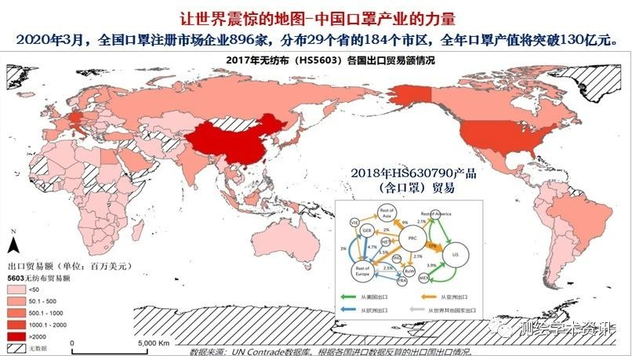







什么是地图
地图服务
地图/地图服务：是一切与位置有关的物理实体抽象成的数据图层多层叠加展示的结果。并具有基于地理位置进行定位、导航、专题分析等能力

Slide 5





什么是地图
导航与定位
数据
卫星定位(GPS、北斗等)
基站定位
WiFi定位等
矢量数据：标准地址服务、(逆)地理编码、矢量切片
栅格数据：栅格切片
坐标系
地图应用
地理坐标系、投影坐标系
Web投影坐标系
地理编码等
地图基本功能：定位、导航
智慧城市、智慧交通、快递分单、派件决策、路径规划等
三维地图

Slide 6
智慧物流

Slide 7
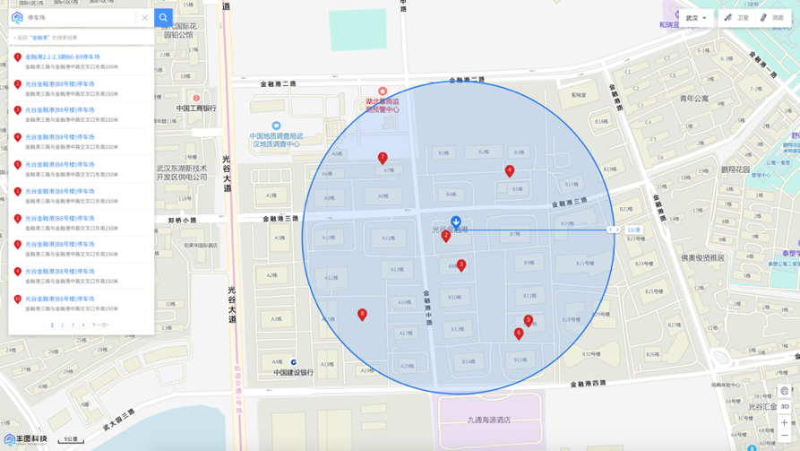
智慧物流—地图服务
高精地址服务
精准到楼栋单元的高精地址
18级地址解析，智能输入提示
正/逆地理编码
定位服务：日亿级位置服务请求、支持车辆/终端定位服务、提供导航

Slide 8

智慧物流—地图服务
地图渲染：
地图SDK：包括绘制门店地址、运输路线、AOI面状区域、及点线面编辑、路线实时播放等功能
AOI精细渲染： AOI矢量切片、GeoServer地图服务，定制化配置POI样式等
疫情AOI-SDK：基于全国确诊病例和疑似病例的分布情况，计算出对应的AOI分布及附近10千米内的AOI数据，提供给国家卫健委规划信息司主办的小程序“小管家”使用，为疫情防控贡献力量
地图搜索：
18级地址解析、智能输入提示、正/逆地理编码。
定位服务：日亿级位置服务请求、支持车辆/终端定位服务、提供导航
高精地图

Slide 9



智慧物流—地图服务
地图渲染
地址搜索
POI搜索
只能输入提示
正/逆地理编码

Slide 10
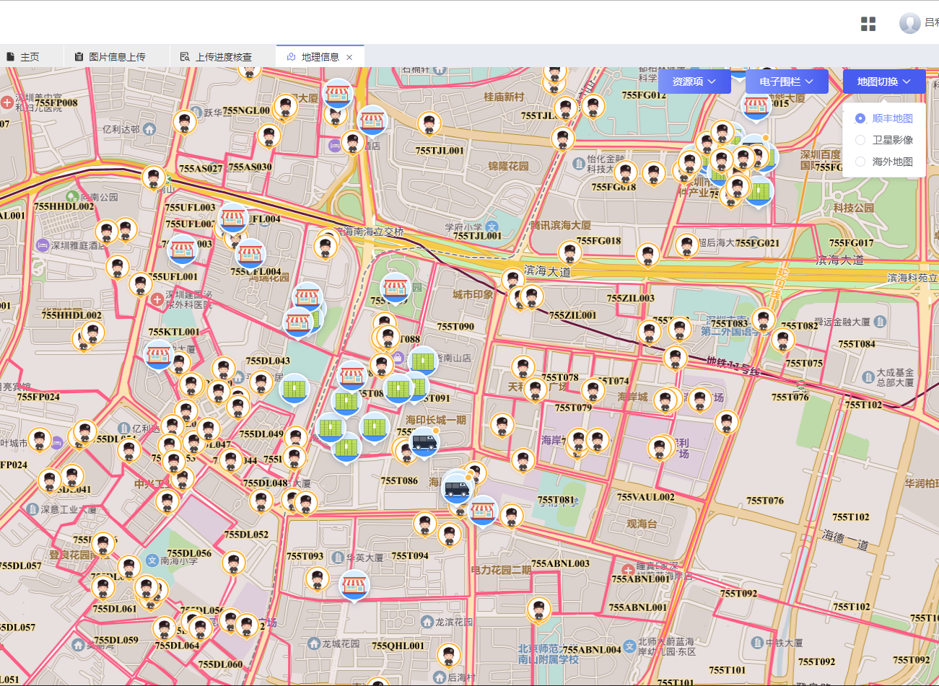
智慧物流—地图服务
地图渲染
地址搜索
POI搜索
只能输入提示
正/逆地理编码

Slide 11
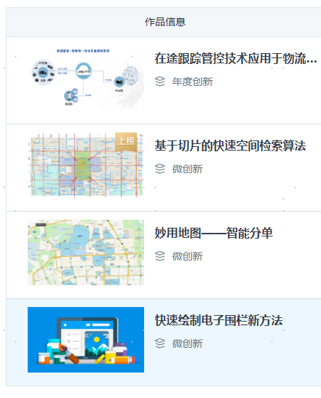
智慧物流—地图服务
地图渲染
地址搜索
POI搜索
只能输入提示
正/逆地理编码

Slide 12
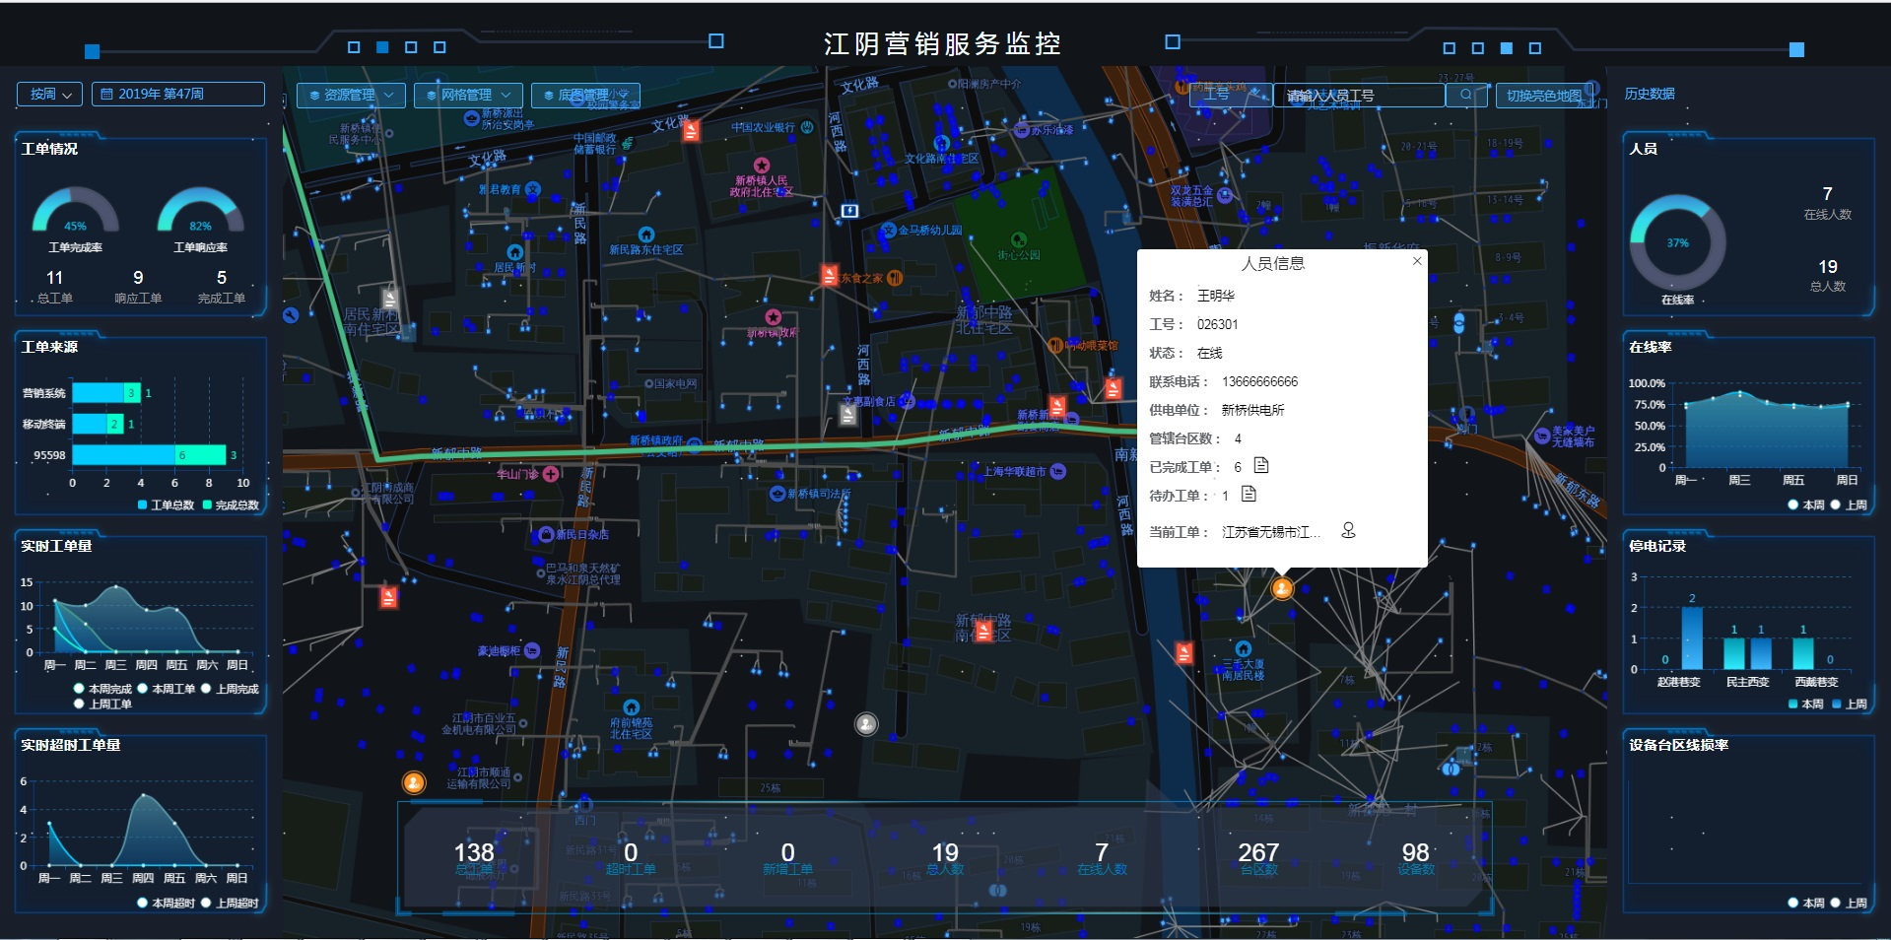
智慧物流—地图服务
电网项目
设备、人员、工单、网格图层、轨迹的可视化展示

Slide 13
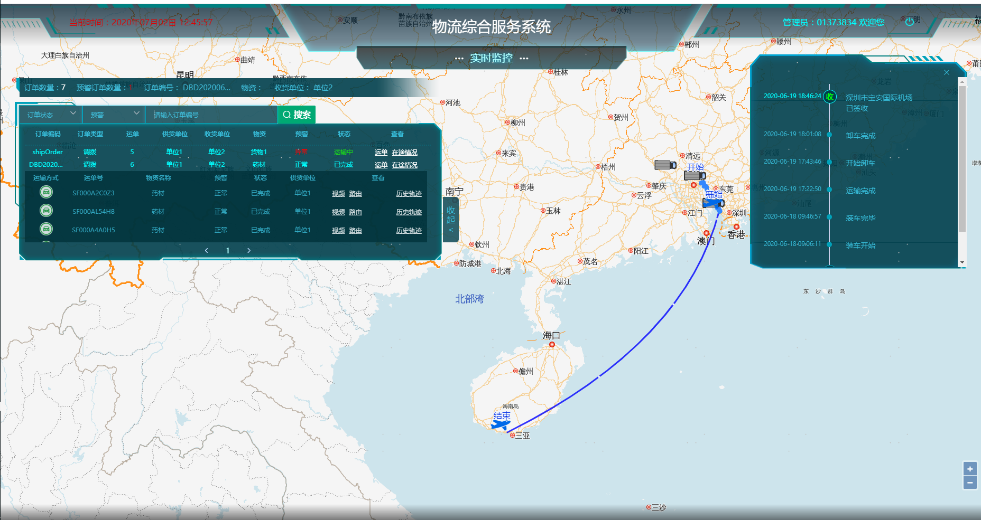
智慧物流—地图服务
特种大屏
JF第一次与民营企业合作，全程坚实WQZB的运输

Slide 14
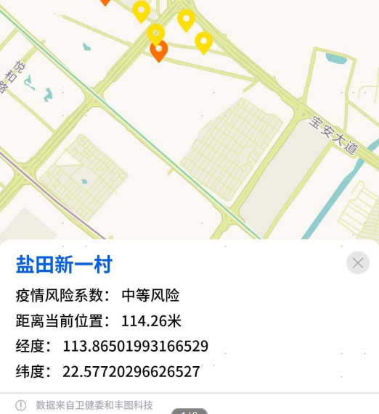
智慧物流—地图服务
AOI-SDK
疫情AOI-SDK：基于全国确诊病例和疑似病例的分布情况，计算出对应的AOI分布及附近10千米内的AOI数据，提供给国家卫健委规划信息司主办的小程序“小管家”使用，为疫情防控贡献力量

Slide 15




工作业绩
地图渲染
添加标题
添加标题
点击输入您的具体内容，用简洁的语言文字进行阐述，精准的词汇表达胜过长篇大论的文字
点击输入您的具体内容，用简洁的语言文字进行阐述，精准的词汇表达胜过长篇大论的文字
添加标题
添加标题
点击输入您的具体内容，用简洁的语言文字进行阐述，精准的词汇表达胜过长篇大论的文字
点击输入您的具体内容，用简洁的语言文字进行阐述，精准的词汇表达胜过长篇大论的文字

Slide 16
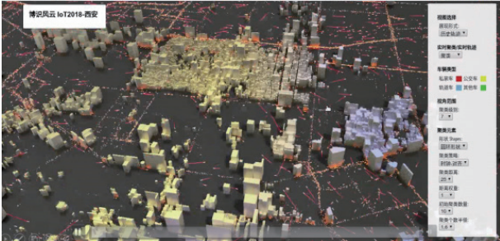



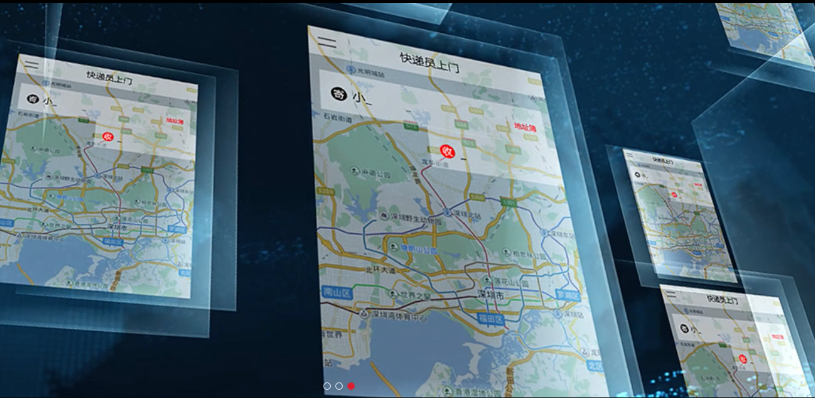
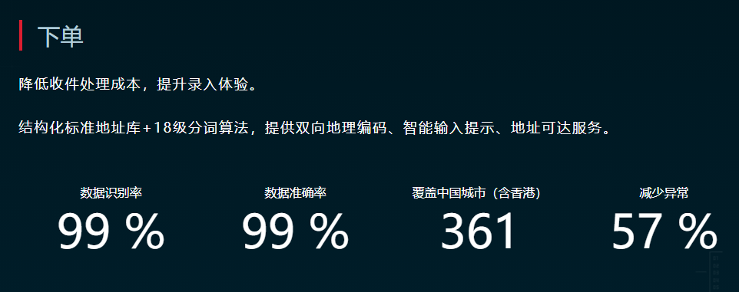
地图的应用
智慧安防
智慧交通
三维地图
物联网、数字政府、公共安全、智慧商业、智慧电力、智慧金融、仓库选址等等
自动驾驶
智慧物流
其它

Slide 17



问题分析
标准地址服务
添加标题
添加标题
18级高精地址解析
5级低精地址
地理编码
逆地理编码
点击输入您的具体内容，用简洁的语言文字进行阐述，精准的词汇表达胜过长篇大论的文字表述
点击输入您的具体内容，用简洁的语言文字进行阐述，精准的词汇表达胜过长篇大论的文字表述

Slide 18

工作业绩
添加标题
添加标题
添加标题
添加标题
点击输入您的具体内容用简洁的语言文字进行阐述，精准的词汇表达胜过长篇大论的文字表述
点击输入您的具体内容用简洁的语言文字进行阐述，精准的词汇表达胜过长篇大论的文字表述
点击输入您的具体内容用简洁的语言文字进行阐述，精准的词汇表达胜过长篇大论的文字表述
点击输入您的具体内容用简洁的语言文字进行阐述，精准的词汇表达胜过长篇大论的文字表述

Slide 19
02
地图应用
Please Add Text Here

Slide 20



亮点经验
01
02
03
04
标准地址服务
路径规划
添加标题
添加标题
18级地址
地理编码
逆地理编码
货车路径规划
骑行路径规划
点击输入您的具体内容用简洁的语言文字进行阐述，精准的词汇表达胜过长篇大论的文字表述
点击输入您的具体内容用简洁的语言文字进行阐述，精准的词汇表达胜过长篇大论的文字表述

Slide 21
03
问题分析
Please Add Text Here

Slide 22


问题分析
添加标题
添加标题
点击输入您的具体内容用简洁的语言文字进行阐述精准的词汇
点击输入您的具体内容用简洁的语言文字进行阐述精准的词汇
添加标题
添加标题
添加标题
添加标题
点击输入您的具体内容用简洁的语言文字进行阐述精准的词汇
点击输入您的具体内容用简洁的语言文字进行阐述精准的词汇
添加标题
添加标题
点击输入您的具体内容用简洁的语言文字进行阐述精准的词汇
点击输入您的具体内容用简洁的语言文字进行阐述精准的词汇

Slide 23
问题分析
添加标题
添加标题
点击输入您的具体内容用简洁的语言文字进行阐述精准的词汇表达胜过长篇大论的文字表述
点击输入您的具体内容用简洁的语言文字进行阐述精准的词汇表达胜过长篇大论的文字表述
添加标题
添加标题
点击输入您的具体内容用简洁的语言文字进行阐述精准的词汇表达胜过长篇大论的文字表述
点击输入您的具体内容用简洁的语言文字进行阐述精准的词汇表达胜过长篇大论的文字表述

Slide 24
04
未来计划
Please Add Text Here

Slide 25


未来计划
添加标题
添加标题
点击输入您的具体内容，用简洁的语言文字进行阐述
点击输入您的具体内容，用简洁的语言文字进行阐述
添加标题
添加标题
点击输入您的具体内容，用简洁的语言文字进行阐述
点击输入您的具体内容，用简洁的语言文字进行阐述

Slide 26
未来计划
添加标题
点击输入您的具体内容，用简洁的语言文字进行阐述
添加标题
01
点击输入您的具体内容，用简洁的语言文字进行阐述，精准的词汇表达胜过长篇大论的文字
添加
标题
添加标题
添加标题
添加标题
04
02
点击输入您的具体内容，用简洁的语言文字进行阐述，精准的词汇表达胜过长篇大论的文字
点击输入您的具体内容，用简洁的语言文字进行阐述
点击输入您的具体内容，用简洁的语言文字进行阐述
添加标题
03
点击输入您的具体内容，用简洁的语言文字进行阐述，精准的词汇表达胜过长篇大论的文字
添加标题
点击输入您的具体内容，用简洁的语言文字进行阐述

Slide 27
未来计划
添加标题
点击输入您的具体内容，用简洁的语言文字进行阐述
添加标题
点击输入您的具体内容，用简洁的语言文字进行阐述
添加标题
点击输入您的具体内容，用简洁的语言文字进行阐述

Slide 28
开发规范
科技改变物流，物流改变生活
遵守VUE框架的
移动通信改变世界
添加标题
点击输入您的具体内容，用简洁的语言文字进行阐述
添加标题
点击输入您的具体内容，用简洁的语言文字进行阐述

Slide 29
谢谢
THANK YOU
汇报人：吕利利

